Slide 1
HIGIJENA RADA: 2. dio POMOĆNI KONOBAR I POMOĆNI KUHAR/SLASTIČAR
OLGICA JUKIĆ, PROF. EDUK. REH. SAVJETNIK
SANJA MAJKIĆ, PROF. EDUK. REH. SAVJETNIK
CENTAR ZA ODGOJ I OBRAZOVANJE RIJEKA

Slide 2
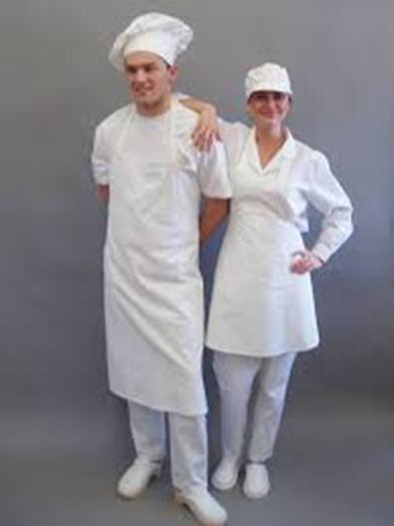
Pogledaj slike!
Nabroji dijelove radne odjeće i obuće ugostiteljskog radnika!
Čemu služi knjižica na slici?

Slide 3
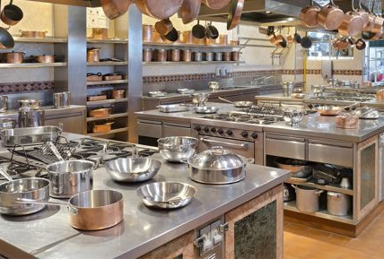
HIGIJENA RADNOG PROSTORA I OPREME
Sve radne prostorije u kojima se obavlja ugostiteljska usluga moraju ispunjavati higijenske uvjete kako bi se zaštitilo zdravlje zaposlenika i gostiju.
Posebno važno je održavati urednost kuhinje i kuhinjskih prostorija.

Slide 4
UGOSTITELJSKA KUHINJA
Kuhinja mora biti prostrana, prozračna i svjetla, odvojena od ostalih radnih prostorija.
Radi što boljeg održavanja čistoće kuhinja treba imati:
zidove obložene keramičkim pločicama, ( najčešće bijele boje )
glatke podove izrađene od vodonepropusnog materijala. Pod mora imati lagani nagib prema podnim slivnicima spojenim na kanalizaciju
otvore slivnika zaštićene metalnim rešetkama koje sprečavaju ulazak glodavaca u kuhinju.

Slide 5
ODRŽAVANJE ČISTOĆE KUHINJE I OPREME
VAŽNO! Prije čišćenja moramo isključiti sve aparate iz električne struje!
Čišćenje se provodi svakodnevno od gornjeg dijela kuhinje prema podu.
1. Svi kuhinjski aparati i strojevi koje smo koristili moraju biti rastavljeni i temeljito oprani, potom ponovno sastavljeni
2. Pere se sav korišten alat, pribor i posuđe. Odvojeno se pere tzv. „crno posuđe” - ono posuđe u kojem pripremamo hranu i „bijelo posuđe” - u kojem poslužujemo hranu.
3. Na kraju peremo pod.

Slide 6
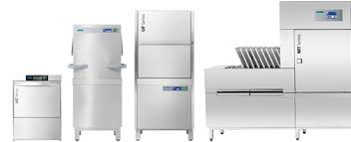
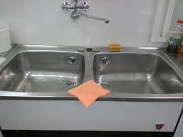
U velikim ugostiteljskim objektima postoje i posebne prostorije za pranje posuđa tzv. praonice.
za pranje „bijelog posuđa” koriste se različite veličine perilica posuđa
za pranje „crnog posuđa” koriste se veliki sudoperi

Slide 7
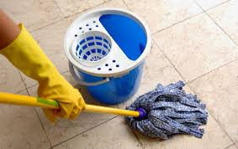
POTROŠNI MATERIJALI ZA ČIŠĆENJE I PRANJE
U kuhinji je također potrebno oprati sve štednjake i radne površine.
Na tržištu možemo kupiti veliki broj različitih sredstava, pomagala i pribora za pranje i čišćenje te dezinficiranje radnih površina kuhinje.

Slide 8
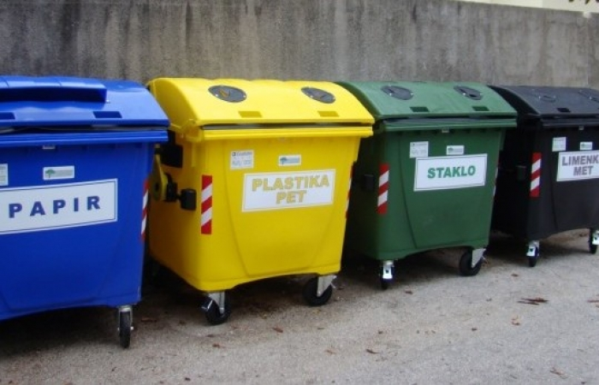
ODLAGANJE KUHINJSKOG OTPADA
U higijenu radnog prostora spada i odlaganje kuhinjskog otpada. U ugostiteljstvu stvaraju se velike količine različitog otpada, a posebno bio-otpada
( ostatci hrane i namirnica ).
Otpad je potrebno odlagati u za to namijenjene kontejnere s poklopcem. Poklopac sprječava širenje smrada i nakupljanje nametnika.
Razvrstavanjem otpada štitimo sebe i okoliš!

Slide 9
PONOVIMO: ( Prepišite pitanja u bilježnice i odgovorite):
1. Opiši kakva mora biti ugostiteljska kuhinja!
2. Objasni postupak pranja i čišćenja kuhinjskih prostorija!
3. Nabroji 5 sredstava za čišćenje i pranje kuhinje!
4. Zašto je važno pravilno razvrstavati otpad?

Slide 10
oni kojima je teško odgovarati na pitanja, neka prepišu i dopune sljedeće rečenice:
________________ je održavati urednost kuhinje i kuhinjskih prostorija.
Prije čišćenja moramo isključiti sve aparate iz_______________ ____________!
Odvojeno peremo __________ posuđe od _______________ posuđa.
Ostatke hrane i namirnica nazivamo __________________________.

Slide 11
Nadamo se da smo vam pomogle da razumijete važnost higijene u svakodnevnom životu i na radnom mjestu!
Pozdravljaju vas profesorice Olga i Sanja!

